Slide 1
Hématologie et Hémostase
COURS #1

Slide 2

Présentation du plan de cours
Session 2024-1
Hématologie fondamentale et Hémostase
140-421-SH
Groupe 1201
3-3-2
Jean-François Lachance
C’est votre responsabilité de lire le plan de cours

Slide 3
Présentation du plan de cours
Livres obligatoires
  Le livre de L’Italien et Lord Dubé « Hématologie »
    - Disponible à la boutique de la COOP étudiante
  Le cahier de notes de cours (# COOP: à venir)
  Le cahier des laboratoires Hémostase (# COOP: 11280)
  Le cahier des laboratoires Hématologie (# COOP : à venir)
Les préalables relatifs sont :
  Instrumentation spécialisée (140-211-SH)
  Biologie humaine 2 (101-200-SH)
  Chimie appliquée aux analyses biomédicales 2 (202-200-SH)
Est préalable absolu à :
  Pathologies hématologiques (140-521-SH)

Slide 4
Démarche pédagogique
S’efforcer de maintenir une synchronisation entre les cours théoriques et les laboratoires.
Les cours théoriques seront magistraux, une participation active aux cours théoriques est requise pour faciliter votre apprentissage.
Le cours est composé de :
  45 heures de théorie
  45 heures d’activités de laboratoire (inclut environ 10 hrs de lecture de lames supervisée)

Slide 5
Lecture de lames
Nous avons beaucoup de matière technique et théorique à traiter dans le cours Hématologie fondamentale et hémostase.
Pour faciliter l’atteinte de certaines compétences qui requièrent plus de temps, une période de lecture de lames est implantée dans le cours (évaluation formative).
Cette période est consacrée à évaluer constamment votre compétence dans l’identification des éléments figurés du sang.
Il y aura 1 évaluation sommative (Lecture de lames) sur votre capacité à identifier les cellules sanguines :
Identifier la cellule ou la structure au pointeur dans ≈15 microscopes différents (délai de 30 secondes/microscope).
Pondération :10%.

Slide 6
Évaluations
LE TABLEAU SYNOPTIQUE
Évaluations | Description | Dates (H2023) | Pondération
Théorie | Intra 1 (Hémostase) | 14 mars | 15 %
 | Intra 2 (Hématologie) | 25 avril | 15 %
Laboratoire | Rapports de laboratoire (hémostase) | 7 – 14 – 21 et 28 février | 12 % (3 % / rapport)
 | Rapports de laboratoire (hématologie) | 20 et 27 mars 3 – 10 – 17 et 24 avril 2 et 9 mai | 8 % (1 % / rapport)
 | Lecture de lames (hématologie) | 1 mai | 10 %
Examen synthèse | Volet pratique d’hématologie fondamentale et hémostase | 22 mai | 20%
 | Volet écrit d’hématologie fondamentale | À déterminer | 20%
TOTAL |  |  | 100 %
Chacune des deux parties de l’examen synthèse, pratique et écrite, doit être réussie à 60 % et plus pour que le cours soit réussi. De plus, la note globale de la session doit être d’au moins de 60 %.

Slide 7
HISTORIQUE
    Les premiers signes d’un problème d’hémorragie ont été observés lors de la circoncision. Cette dernière était obligatoire à une certaine époque.
    Si le premier bébé de la famille était atteint, on pouvait donc cesser cette intervention pour les autres garçons de la famille.
    La famille de la reine Victoria était touchée par cette pathologie.
    On observait à ce moment, les complication de l’hémophilie.

Slide 8
HISTORIQUE
    Au 19e siècle, des chercheurs ont commencé à s’intéresser à la formation du caillot.
    On s’intéresse aussi particulièrement aux ions calcium.
    On commence à faire des schémas de l’hémostase.
    Dans les environs de 1950, les protéines impliquées dans l’hémostase ont été numérotées.

Slide 9
L’HÉMOSTASE
HÉMOSTASE PRIMAIRE
Formation du clou plaquettaire
COAGULATION PLASMATIQUE
Consolidation du caillot
FIBRINOLYSE
Lyse du caillot

Slide 10
COAGULATION
PLASMATIQUE
FIBRINOLYSE
HÉMOSTASE PRIMAIRE
HP
CP
FIBRI

Slide 11
PHÉNOMÈNE HÉMOSTATIQUE
DÉFINITION :
    Phénomène simple qui se produit plusieurs fois par jour dans l’organisme.
    Phénomène physiologique qui arrête l’hémorragie.
    La propriété du système circulatoire par laquelle le sang est maintenu à l’intérieur des vaisseaux s’appelle hémostase.
    Dépend de 4 systèmes :
        Système vasculaire
        Système plaquettaire
        Facteurs de coagulation
        Système fibrinolytique

Slide 12
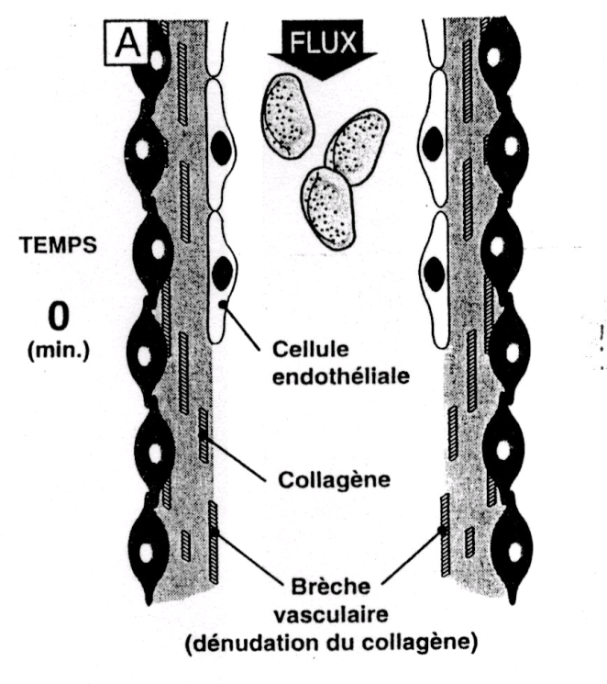
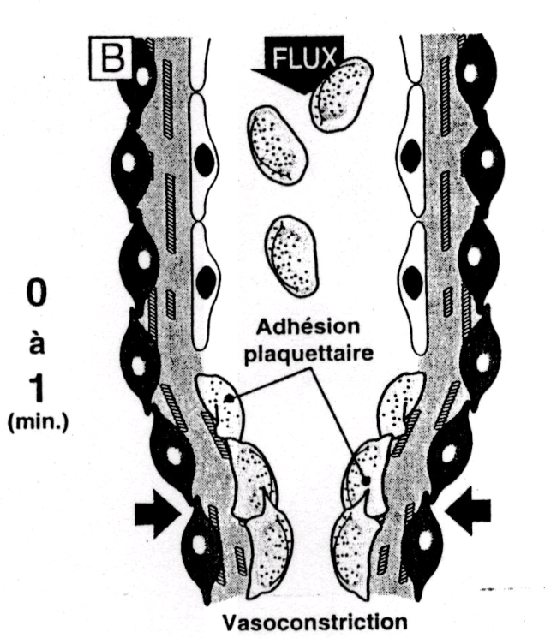
VASOCONSTRICTION REFLEXE
1- Aïe!!! Os….de t…. de ch…!!!
⇒ Surprise : ne saigne pas!
⇒ Vasoconstriction reflexe

Slide 13
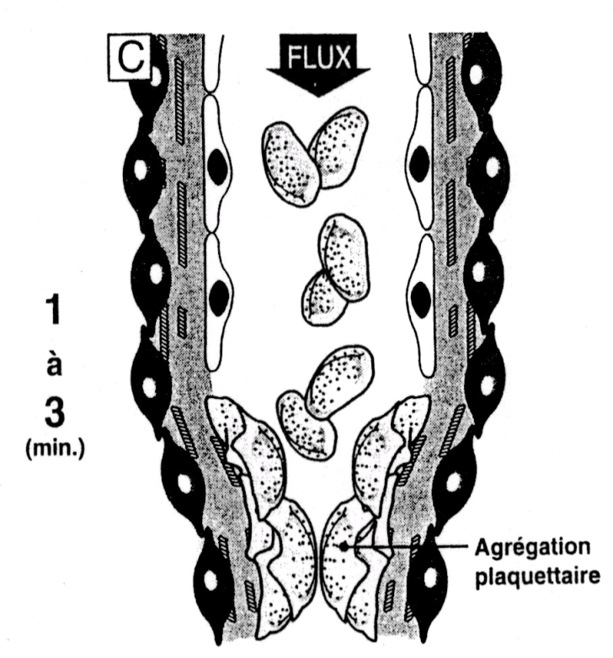
HÉMORRAGIE
EXTERNE OU INTERNE
2- Regarde après 10 secondes
Sang apparaît (écoulement)
Pourquoi? Lésion vasculaire
Le sang rencontre
un tissu inhabituel
⇒ Adhésion plaquettaire

Slide 14
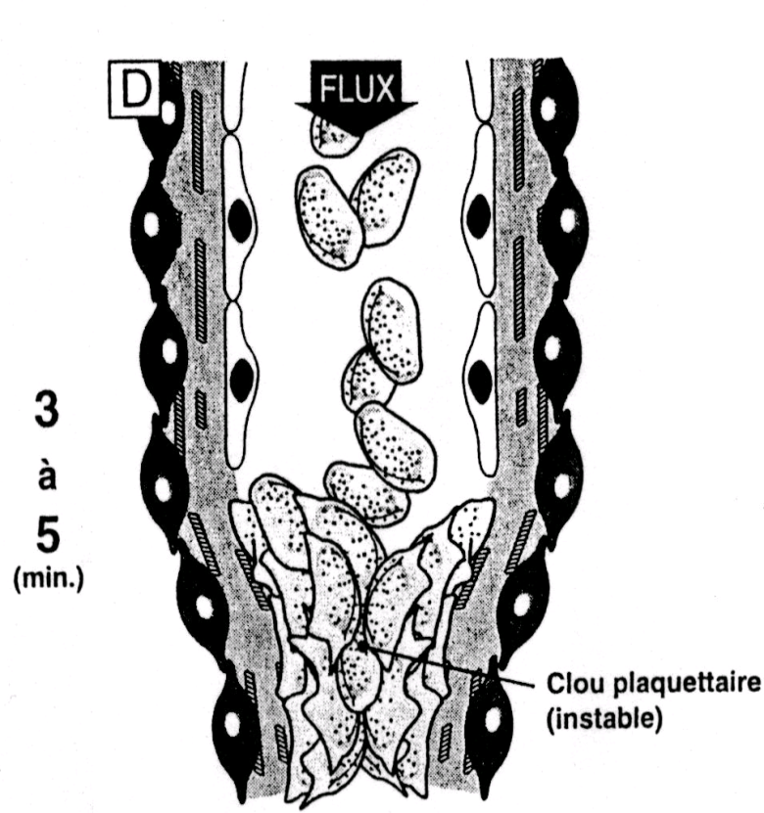
L’HÉMOSTASE PRIMAIRE
3- ARRÊT ASSEZ RAPIDE DU SAIGNEMENT
Mécanisme d’urgence : Mais insuffisant
Formation d’un clou plaquettaire
(pas solide) :
  Adhésion
  Activation
  Sécrétion
  Agrégation
Les plaquettes s’attachent ensemble
Formation du thrombus blanc

Slide 15
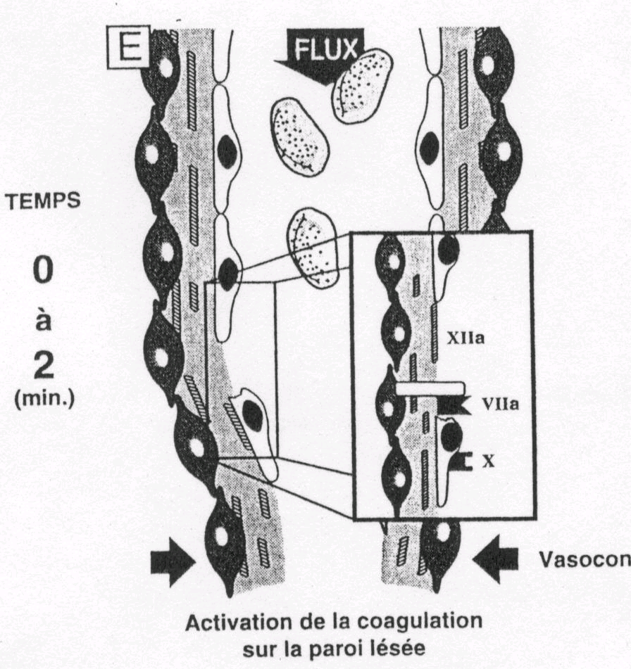
LA COAGULATION PLASMATIQUE
4- Par la suite:
Le caillot devient plus solide
Il y a formation de la galle
Si on arrache la galle ⇒ ça
recommence à saigner
Consolidation du clou plaquettaire par de la fibrine
N.B.: Le facteur XII est activé par la paroi lésée et le III est expulsé des cellules endothéliales brisées (Sera vu en détail au cours 3 et 4)

Slide 16
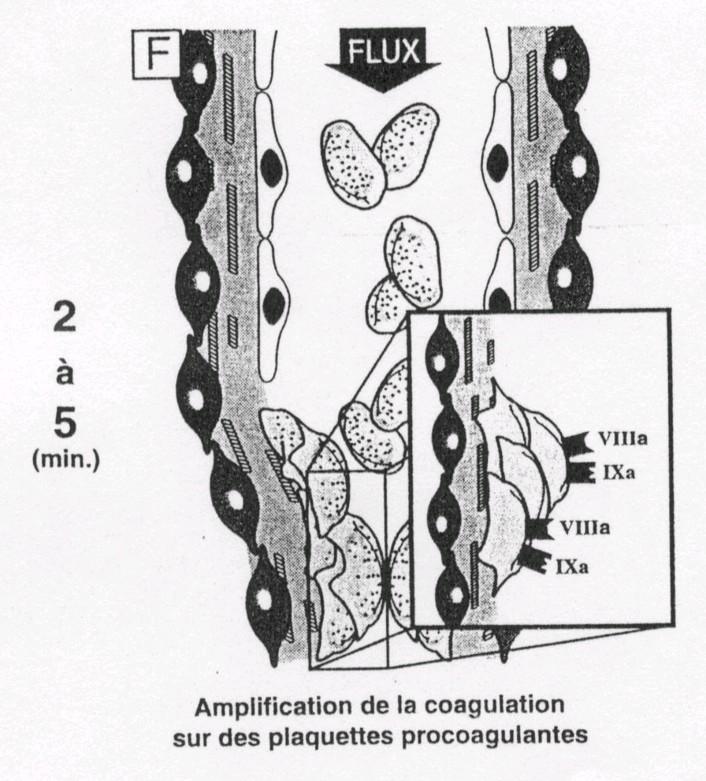
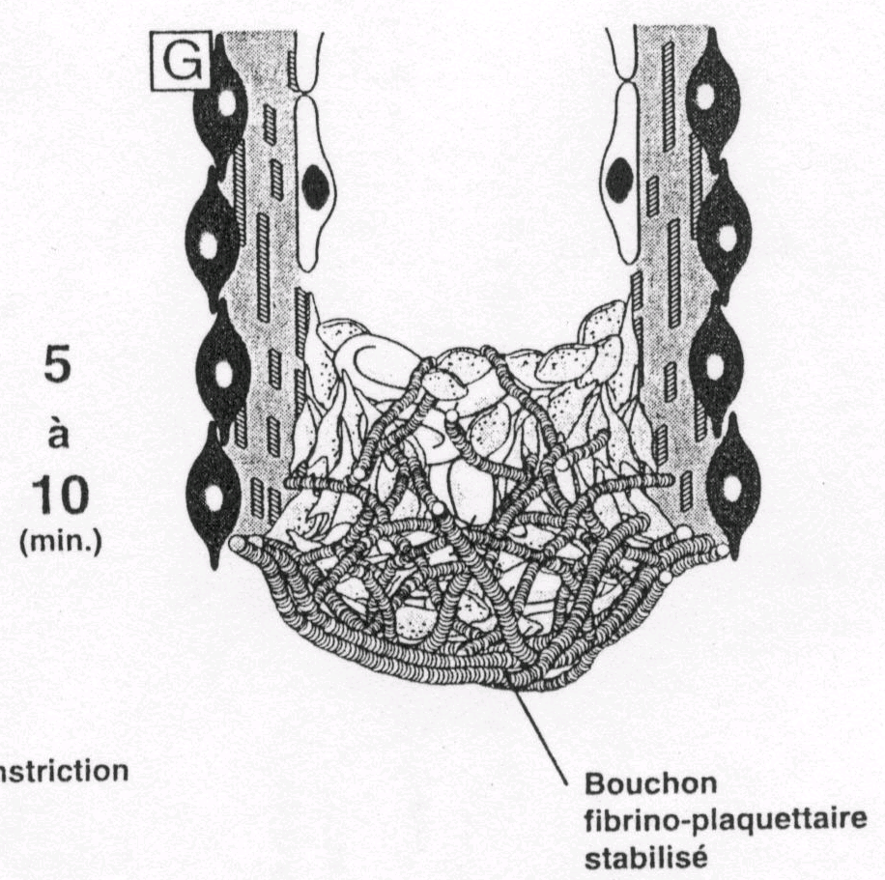
LA COAGULATION PLASMATIQUE
Complexe prothrombinasique de la voie intrinsèque

Slide 17
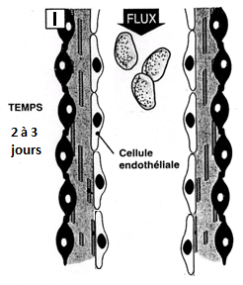
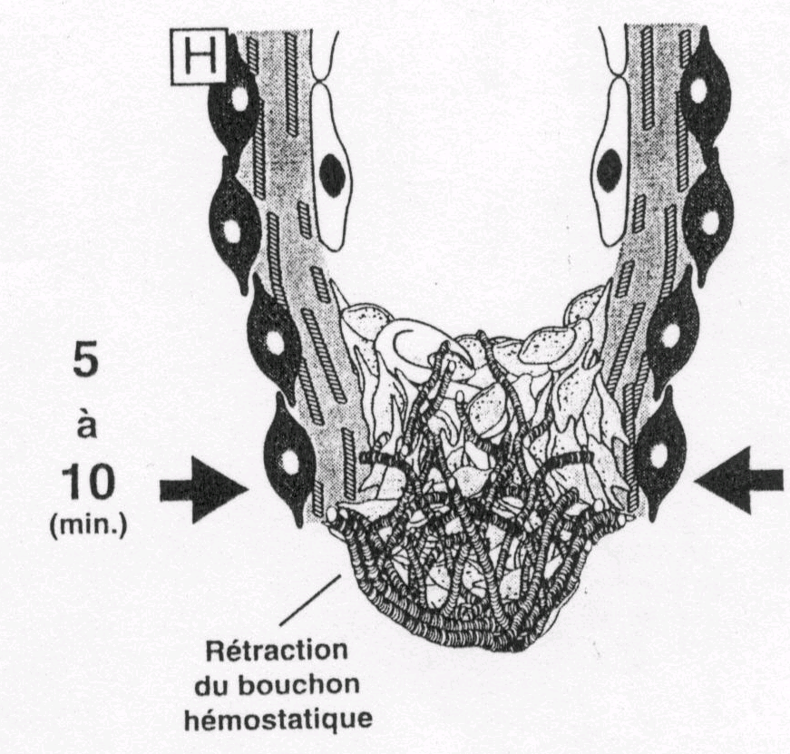
LA FIBRINOLYSE
5- Rétraction du bouchon fibro-plaquettaire
6- Régénération des tissus, le caillot est détruit
Guérison
Fibrinolyse

Slide 18
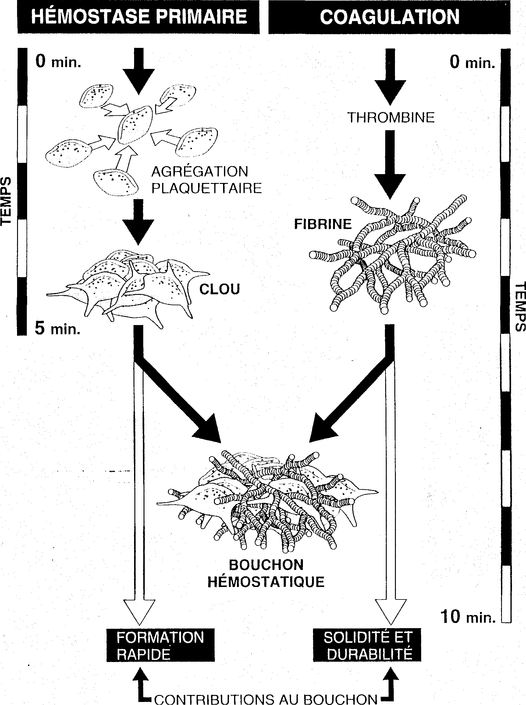
La cascade de l’hémostase primaire et de la coagulation plasmatique

Slide 19
CONTRÔLE DE L’HÉMOSTASE
Comment peut-on expliquer que l’hémostase reste localisée au niveau de la lésion et que le caillot ne s’étend pas très loin au-delà de la lésion?
Actions contrôlées + (activation) ou – (inhibition)
Dans lésion : Substances ou conditions qui
favorisent la coagulation
Ailleurs : Substances ou conditions qui
défavorisent la coagulation

Slide 20
L’ÉQUILIBRE LOCAL
EFFETS THROMBOTIQUES
EFFETS
ANTITHROMBOTIQUES
Formation de thrombose
subst. qui favorise HP ( ⇑ )
subst. qui favorise CP ( ⇑ )
subst. qui défavorise la fibrinolyse ( ⇓ )
ANTIFIBRINOLYTIQUE
Pas de thrombose
subst. qui défavorise HP ( ⇓ )
subst. qui défavorise CP ( ⇓ )
subst. qui favorise la fibrinolyse ( ⇑ )
FIBRINOLYTIQUE

Slide 21
L’HÉMOSTASIE
Définition :
  MAINTIEN DE LA FLUIDITÉ SANGUINE ET DE
  L’INTÉGRITÉ VASCULAIRE
Utilité :

Slide 22
Perturbation de l’hémostase
Lorsqu’on rencontre des perturbations du système vasculaire, du système plaquettaire, des facteurs de coagulation ou du système fibrinolytique, ils est possible d’observer des signes physiques chez le patient atteint de trouble hémostatique :
  Pétéchies
  Purpura
  Ecchymose
  Hématome
  Hémorragie (interne ou externe)

Slide 23
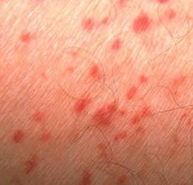
PÉTÉCHIES
Petits points rouges de la grosseur d’une tête d’épingle que l’on retrouve sur la peau et les muqueuses.
Elles peuvent être dues à une ↑ de la perméabilité des VS
(pas de bris de vaisseau).

Slide 24
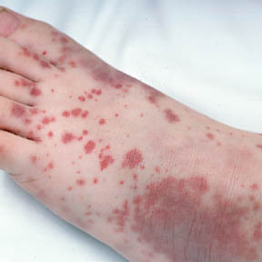
PURPURA
Lésions plus marquées que les pétéchies dues à
une ↑ de la perméabilité
(lésions plus grosses que celles causées par les pétéchies, elles
sont regroupées et agglomérées.
Peut être dû à une anomalie vasculaire ou une thrombopénie.

Slide 25
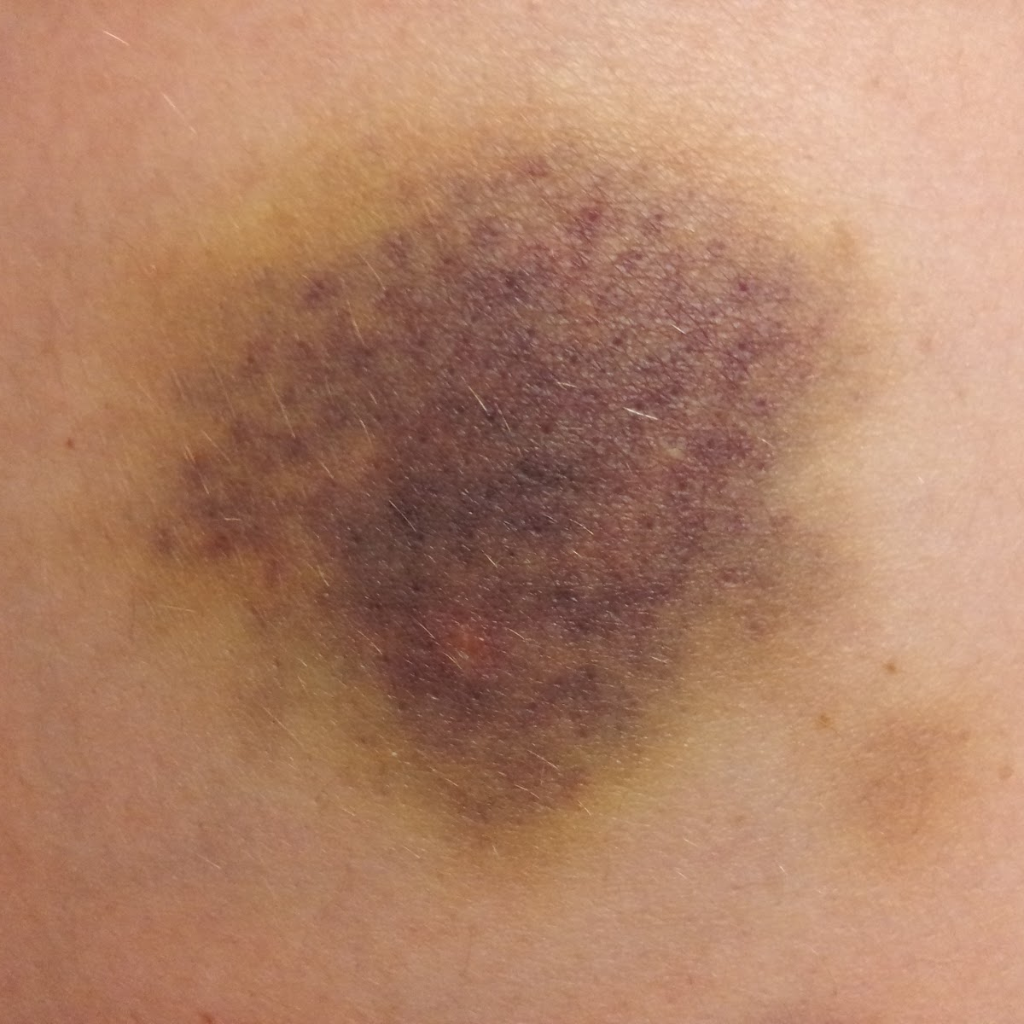
ECCHYMOSE
Extravasation sanguine
s’étendant sur quelques cm.
Sortie de sang du VS due à une lésion vasculaire que l’on décrit comme une rupture spontanée ou traumatique d’une veine ou d’une veinule.

Slide 26
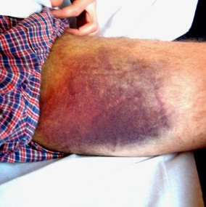
HÉMATOME
Infiltration de sang dans les tissus sous-cutanés (muscles).
Il y a déformation et à la palpation, il y a une masse.

Slide 27
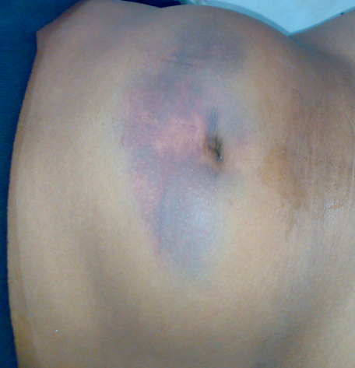
HÉMORRAGIE
Infiltration de sang dans les tissus sous-musculaires avec diffusion dans l’espace interstitiel.
Il y a déformation et rigidité abdominale.

Slide 28
Test de routine en Hémostase
COURS #1
Laboratoire #1: TP sur le CA500 et TT au bain
(Préparation avant le laboratoire obligatoire)

Slide 29
Pour évaluer l’hémostase primaire
Numération plaquettaire
Test d’agrégation plaquettaire
    PFA 100
Temps de saignement

Slide 30
Pour évaluer la coagulation plasmatique
TT (temps de thrombine) : Évaluation de la disponibilité du fibrinogène
  Résultat en secondes
TTPa (temps de thromboplastine partielle activée) : Évaluation des voies intrinsèque et commune
  Résultat en secondes
TCA (temps de céphaline activée) : Évaluation des voies intrinsèque et commune
  Résultat en secondes
TP (temps de prothrombine) ou (temps de Quick) : Évaluation des voies extrinsèque et commune
  Résultat en secondes
Dosage du fibrinogène : Dosage quantitatif du fibrinogène disponible
  Résultat en g/L

Slide 31
Cascade de la coagulation plasmatique SIMPLIFIÉE
KHPM
Kall
IV
XIIa
+
+
XIa
+
VIIa
+
III
IXa
VIIIa
Xa
+
+
+
Va
PL
IIa
XIII
VI ?
I
Ia

Slide 32
Cascade de la coagulation plasmatique
SUPER-SIMPLIFIÉE
KHPM+Kall → XII → XI → IX → VIII →
← VII ← III
Voie Extrinsèque
Voie Intrinsèque
X
↓
V
↓
II
↓
Fibrinogène → Fibrine
Voie Commune
← XIII stabilise

Slide 33
TT
(Temps de thrombine)
Pour ce dosage, notre réactif est de la thrombine bovine (facteur IIa)
La thrombine est ajoutée à un plasma 1 : 1 prélevé sur un tube avec du citrate de Na (Tube bouchon bleu ciel)
Le temps requis pour l’apparition d’un caillot de fibrine est mesuré en secondes.
C’EST TOUT !

Slide 34
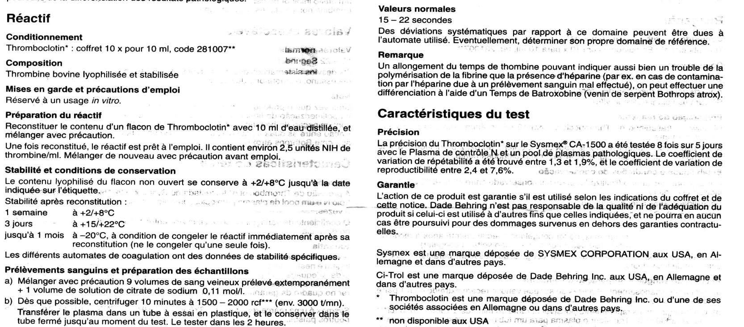
Section de l’encart de compagnie TT retrouvé dans votre cahier de laboratoire

Slide 35
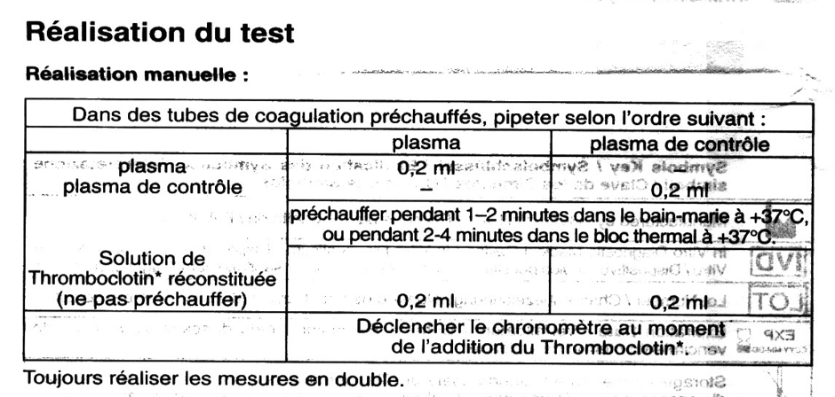
Section de l’encart de compagnie TT retrouvé dans votre cahier de laboratoire

Slide 36
TP
(Temps de prothrombine)
Pour ce dosage, notre réactif est de la thromboplastine tissulaire avec calcium (facteurs III et IV)
La thromboplastine calcique est ajoutée à un plasma 2 : 1 prélevé sur un tube avec du citrate de Na (Tube bouchon bleu ciel)
Le temps requis pour l’apparition d’un caillot de fibrine est mesuré en secondes.
C’EST TOUT !

Slide 37
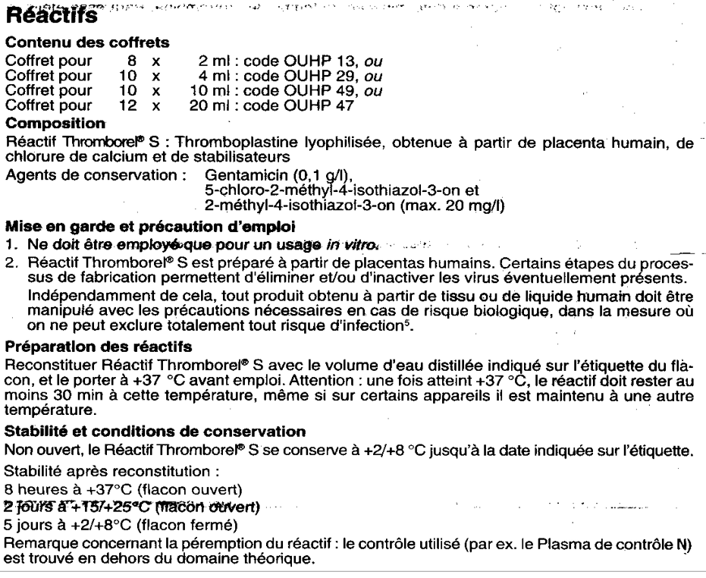
Section de l’encart de compagnie retrouvé dans votre cahier de laboratoire

Slide 38
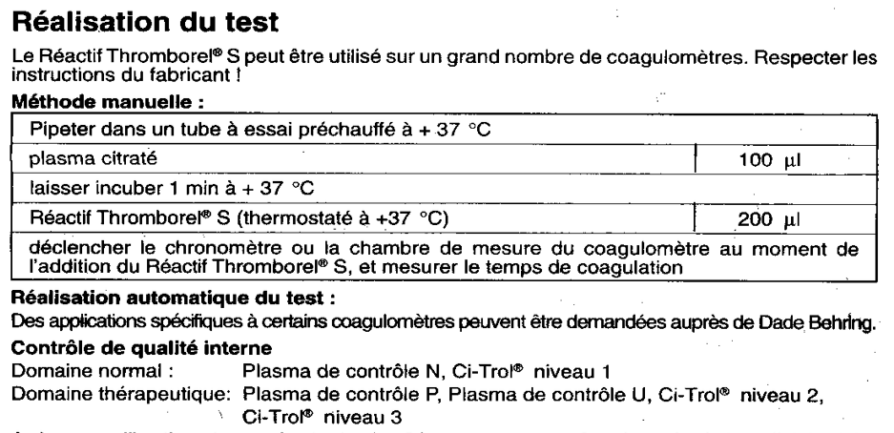
Section de l’encart de compagnie retrouvé dans votre cahier de laboratoire

